Slide 1

인도
<스포츠와 신화>
2012140053 박종혁

Slide 2
- 목 차 -
 - 크리켓
 - 카바디
 - 신화
 - QnA

Slide 3
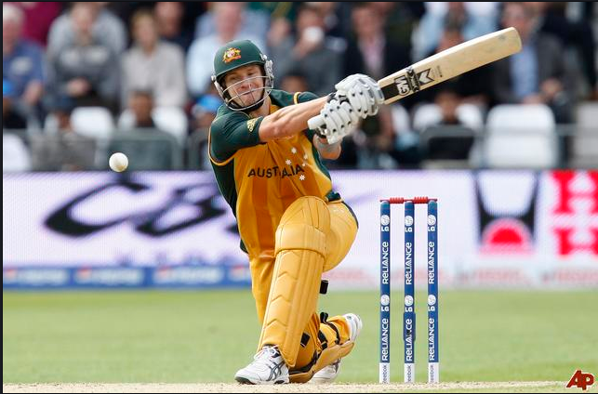
01
-크리켓-

Slide 4
크리켓
<기원과 전파>
⦁ 13세기 영국에서 시작되어 영국의 식민지 정책과 함께 많은 나라에 전파
⦁ 영국의 국기 또한 크리켓
⦁ 동아시아와 미국에 편중된 야구와 달리 남아시아와 유럽 등 다양한 나라에서 인기

Slide 5
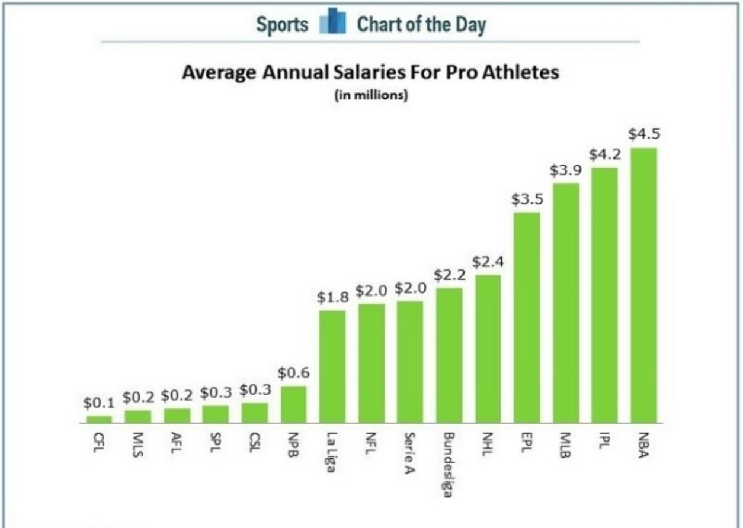
크리켓
<특징>
⦁ 부상이 입는 경우가 빈번하고 중상을 입을 위험이 크다
⦁ 경기 시간이 상당히 길다.
⦁ 스포츠 시장이 굉장히 크다
⦁ 2014년 자료로 1등은 NBA의 450만달러 (50억)
2등이 크리켓으로 420만 달러(47억)으로 연봉만 봐도 시장이 상당히 크다는 것을 알 수 있다.

Slide 6
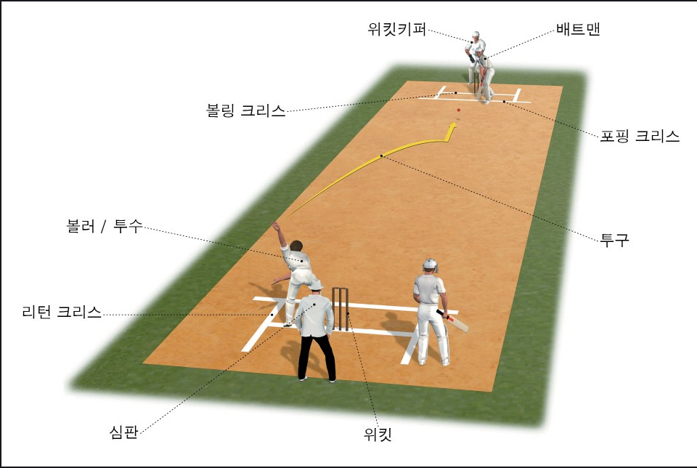
야구의 타자로 보호장구를 착용한 뒤 타격을 한다. 아웃될 경우 반대쪽 위켓에 있는 사람이 배트맨이 되며, 부상시 교체는 가능하지만 배트맨을 이어서 하는 것은 불가능 하다.
크리켓
<용어 설명>
위켓 뒤에서 바이 상황이 나오지 않도록 지키는 사람
야구의 투수와 같지만 달려오면서 공을 던지며 공을 팔을 높이 들어 올린 다음 스냅으로 던지게 되어있어서 더 빠르고 강력하게 던진다.
야구의 스트라이크존과 같은 느낌으로 볼러가 공을 던져 맞춰야 되는 목표로 배트맨의 헛스윙과 관계없이 위켓에 맞았는지가 아웃여부를 판단 나란히 세워진 위켓 3개위에 올려진 2개의 스텀프는 스쳤는지를 판단하기 위해 존재
노볼 : 반칙투구로 공격자 1득점이 되지만 투구 수에선 제외된다.
바이 : 공이 배트에도 맞지 않고 위켓에도 맞지 않고 지나간 경우 득점이 가능한 상황
오버 : 6구의 투구를 1오버로 1오버 완료시 볼러를 바꿔야 한다.

Slide 7
크리켓
<경기 진행>
⦁ 경기 진행 ⦁
경기는 야구와 비슷하게 볼러는 공을 던져서 배트맨을 아웃 시켜 점수 내는 것을 막는다. 반대로 배트맨을 공을 쳐서 점수를 내는데 그라운드로 공이 갈 경우 최대 3점을 얻는다. 하지만 공이 펜스까지 굴러갈 때까지 못 잡는다면 4점 펜스를 넘어가면 6점을 한번에 획득하게 된다.
https://www.youtube.com/watch?v=yPXAzgwwo0A

Slide 8
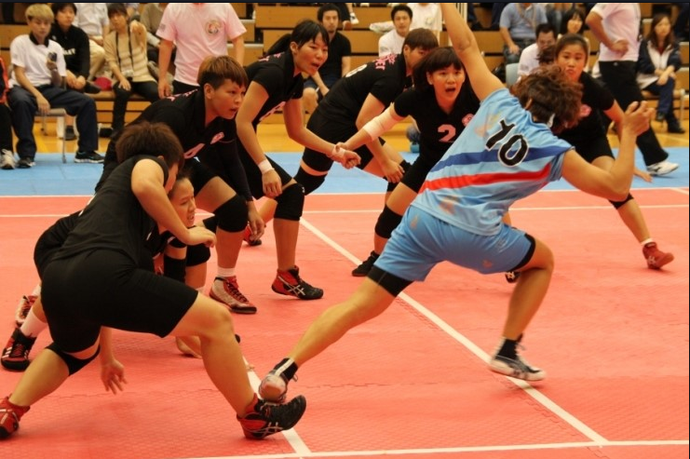
02
-카바디-

Slide 9
카바디
<특징>
⦁ 인도 지방에서 가장 인기 있는 스포츠
⦁ 한 팀이 7명으로 구성되어 남자기준 전후반 각20분씩 40분동안 경기가 진행된다.
⦁ 경기는 공격자(침입자)를 정한 후 공격자가 상대 진영으로 들어가 상대를 터치하여 한명씩 제거하며 점수를 얻게된다.
⦁ 이때 공격자는 입으로 카바디를 계속 외쳐야한다. 카바디를 의도적으로 늦게 외칠 경우 파울이 된다.

Slide 10
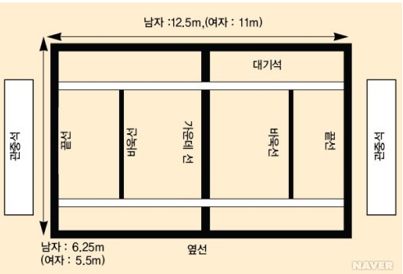
크리켓
<용어 설명>
스트러글 : 수비수가 공격수와 접촉하거나 포위해오는 것
스트러글시 공격자는 로비 사용가능
칸트 : 카바디를 계속 외치는 것
칸트아웃 : 카바디 소리가 끊기거나 숨을 쉬게되는 경우
https://www.youtube.com/watch?v=sqJze3rnm4Q

Slide 11
03
-신화-

Slide 12
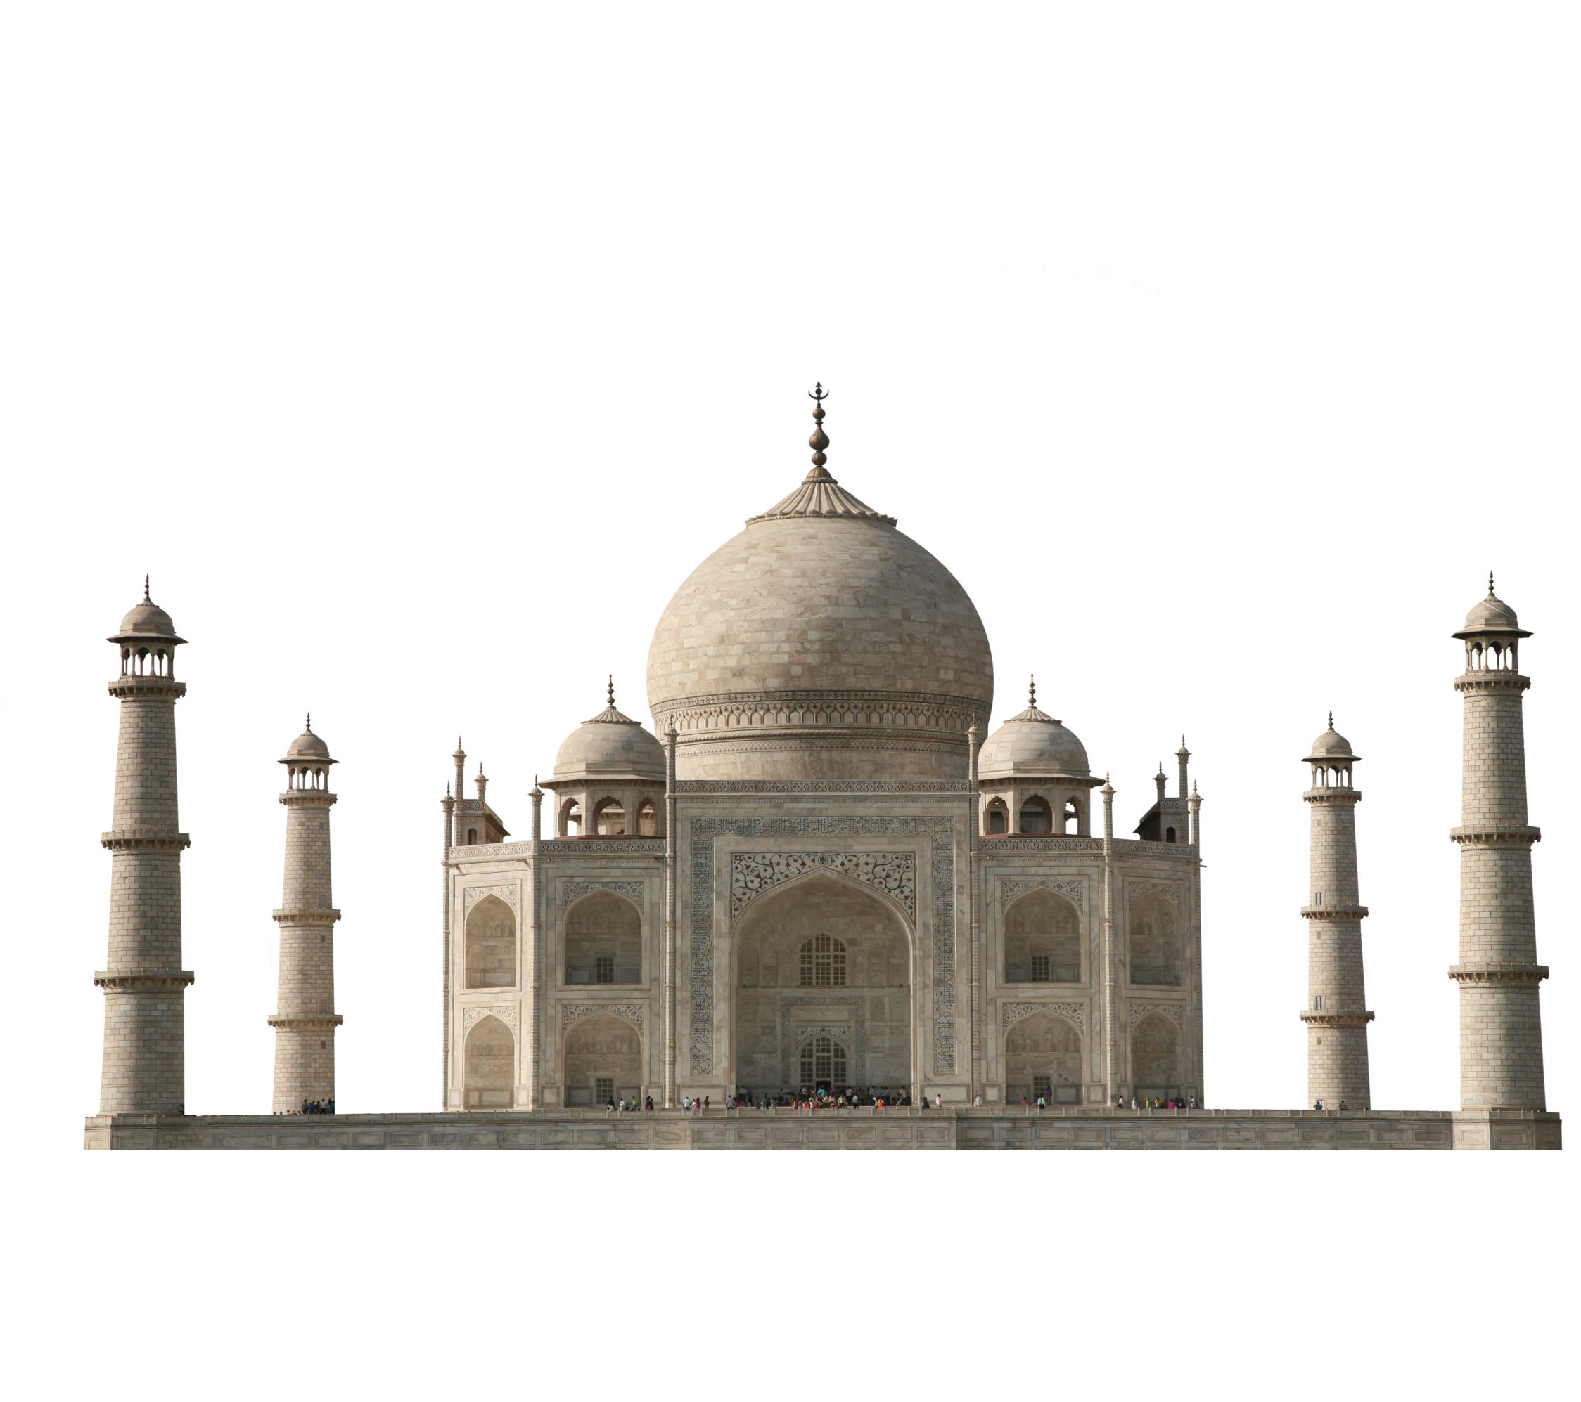
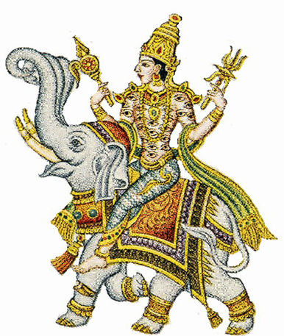
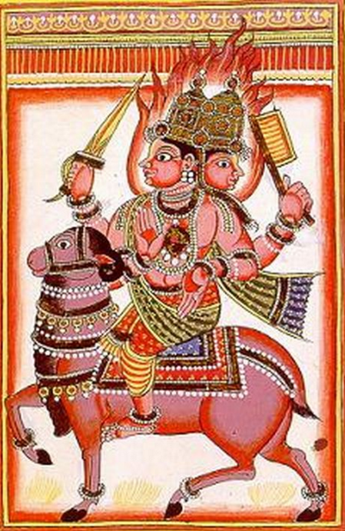
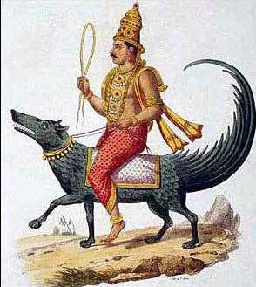
신화
<베다>
⦁ 인드라 – 번개, 무용의 신
⦁ 그 밖의 신
태양을 담당하는 수르야, 사비트리, 푸샨, 비수뉴
여신 => 언변의 신 바치 , 대지의 신 푸리티바, 밤의신 라트니 등이 있다.
⦁ 아그니 – 불의 신
⦁ 바르나 – 율법의 신
인륜의 신 리타를 거느리고 인간의 일월, 사계를 감시한후 동아줄로 벌을 내림 또한 계약의 신 미트라와 관대함의 신 아리마만과 함께 아디티야의 3대신으로 불린다.
여기서 아디티야는 창조주 브라흐마의 아들 다크샤의 아들 카샤파의 아내인 아디티(영원, 무한)를 어머니롤 둔12신들을 말한다.
휘하에 풍신 마루트를 거느리고 있으며 불교의 수행의 도구 금강저를 소유하고 있다. 또한 악마 브리트라와의 전쟁을 통해 물을 얻은 후 인간에게 전달해 줌
제물로 바쳐진 것을 불을 통해 운반함
⦁ 베다 신화는 그리스 신화아는 다르게 종교적 색이 매우 강하며 각각의 신들의 독립성이 강해 신들 간의 친족관계가 모호하고 알수 없는 경우가 많다.

Slide 13
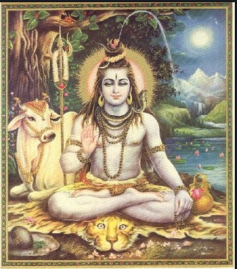
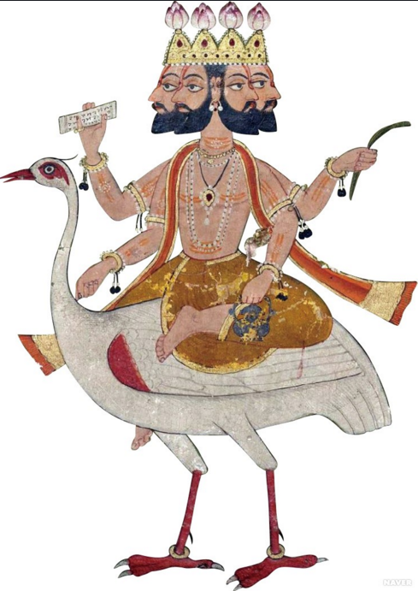
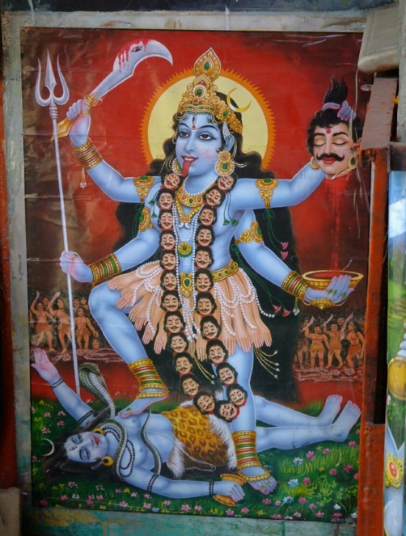
신화
<힌두교>
⦁ 브라흐미 – 창조의 신
⦁ 비슈누 – 유지의 신
⦁ 시바 – 파괴의 신
힌두교에서 가장 높은 신으로 이름뿐이며 신자를 모으는 일이 없어 신자가 없다.
2대 종파 중 하나를 가지고 있는 신으로 난세에 하늘에서 내려와 인수의 형상으로 불의를 무찌르고 올바른 질서를 회복시킨 뒤 하늘로 돌아감
역시 2대 종파 중 하나를 가진 신으로 요괴와 괴물의 우두머리이다. 화장터를 방황하며 시체의 재를 바르고 코끼리 가죽을 걸친 것으로 묘사된다.

Slide 14
QnA

